Slide 1
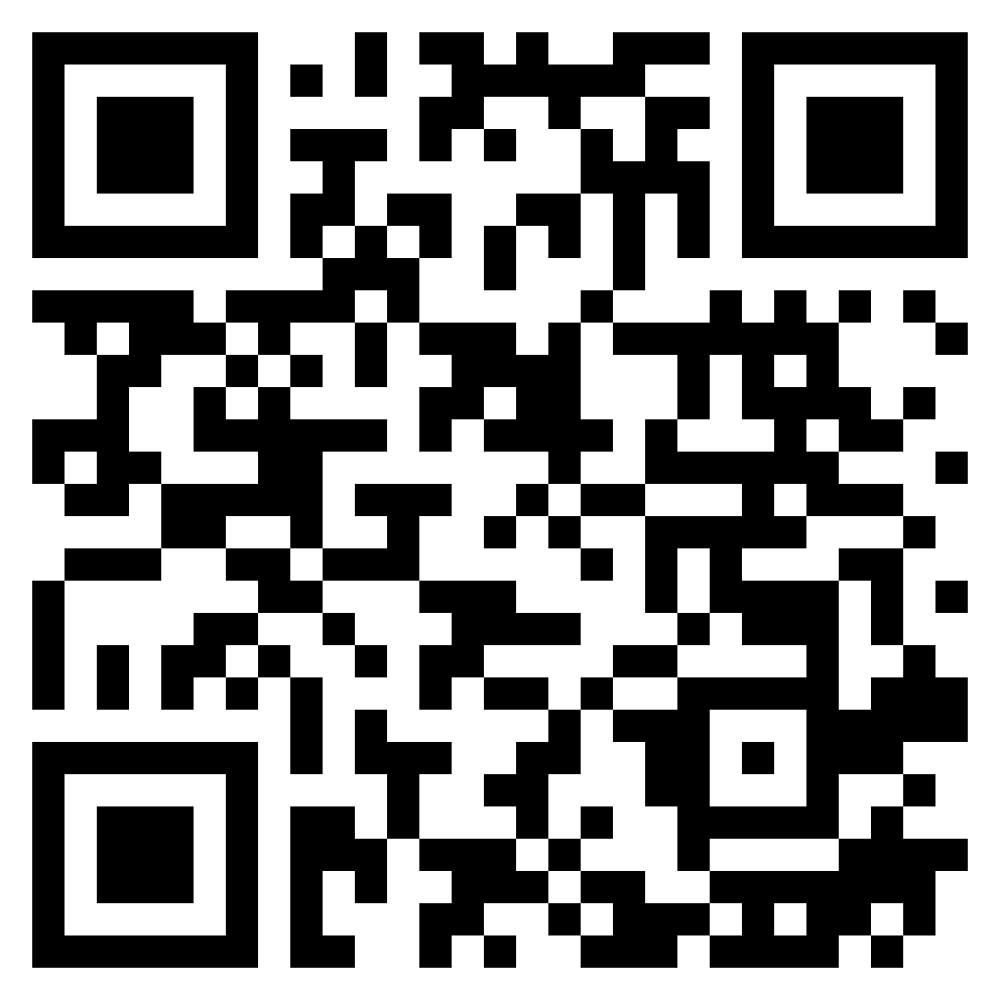
Reaktori käivitamine ja juhtimine
https://dalton-nrs.manchester.ac.uk/

